Slide 1

Univerzitet u Zenici
Filozofski fakultet
Odsjek:Matematika i informatika
Predmet:Računarska grafika
Crvene oči / Red eyes
Profesor: Student:
doc.dr Samir Lemeš Azra Kasumović

Slide 2
Crvene oči / Red eyes
Uvod
Anatomija ljudskog oka
Kamere sa ugrađenim i dodatnim bljeskalicama
Uzroci nastanka crvenih očiju
Kako spriječiti nastanak crvenih očiju?
Efekat crvenih očiju kod djece i životinja
Šta učiniti ako je do efekta već došlo?
Nekoliko trikova za sprečavanje pojave crvenih očiju
2

Slide 3
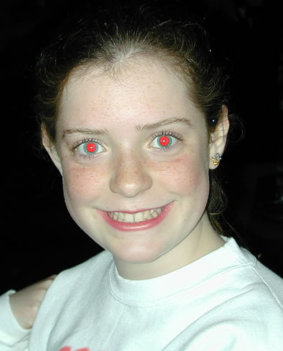
Uvod
Crvene oči predstavljaju neželjeni efekat na fotografiji.
Kod osoba s plavim očima češće primjećujemo efekat crvenih očiju nego kod osoba sa tamnim očima.
Faktori koji doprinosi efektu crvenih očiju je iznos melanina u slojevima iza mrežnice.
3

Slide 4
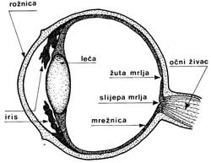
Anatomija ljudskog oka
Jaka odbijena svjetlost iz mrežnice nije bijela kao iz bljeskalice jer je dio svjetlosnog spektra uhvaćen i slika nam pokazuje efekt crvenih očiju.
4

Slide 5
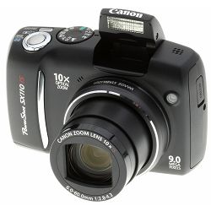
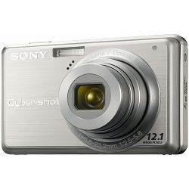
Kamere sa ugrađenim bljeskalicama
Bljeskalice ugrađene u fotoaparate su smještene blizu optičke osi objektiva
Problemi koji se pojavljuju kod ovih kamera su:
oštre sjene
nedostaje sjena sa strane koja definira volumen
crvene oči
5

Slide 6
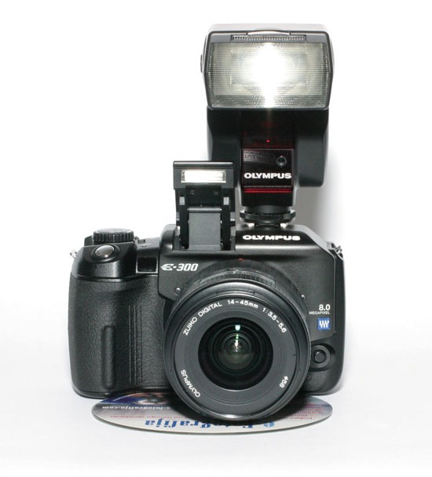
Kamere sa dodatnim bljeskalicama
Većina kamera nam omogućava pomoću dodatnog izvora svjetla ili predbljesaka poništiti efekt crvenih očiju.
6

Slide 7
Kako spriječiti nastanak crvenih očiju?
Neka u prostoru bude više svjetlosti
Osoba neka gleda neposredno u izvor svjetlosti
Neka osoba gleda u lampicu ili predbljesak
Najlakše se efekta crvenih očiju riješimo ako osiguramo odbijenu svjetlost
S dodatnom bljeskalicom u skoro svim slučajevima oslobođeni smo efekta crvenih očiju
7

Slide 8
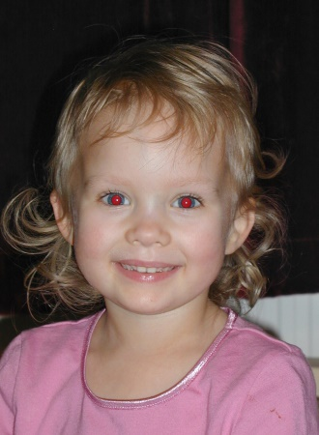
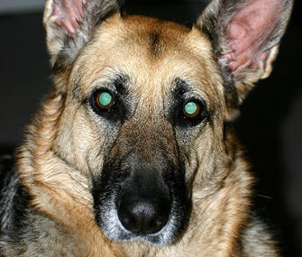
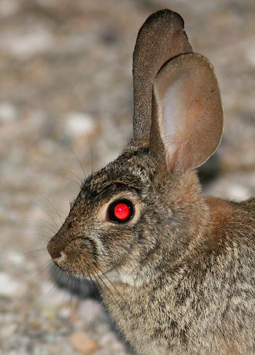
Pojava efekta kod djece i životinja
Kod djece u slučaju slabije svjetlosti iris je više otvoren nego kod odrasle osobe
Kod životinja možemo primijetiti druge boje odbijene svjetlosti iz očiju
8

Slide 9
Kako riješiti problem ako je do efekta već došlo?
pomoću računarskog programa
  Picture Manager
  Photoshop
pomoću kamera koje automatski uklanjaju efekat crvenih očiju
pomoću specijalnih fotolaboratorijskih strojeva
9

Slide 10
Nekoliko trikova za sprečavanje pojave efekta crvenih očiju
Ne gledajte izravno u kameru
Učinite prostor svijetlijim
Uključite funkciju anti-red eyes
Postavite blic i objektiv odvojeno
Pobrinite se da osobe koje fotografišete nisu pijane!
10

Slide 11
Zaključak
Kod svih portreta problemi crvenih očiju nisu jednaki
Osobe sa svjetlijim očima su vrlo osjetljive na taj učinak, djeca također
S crvenim očima manje je problema kod osoba koje imaju smeđe oči
Najbolje rješenje za uklanjanje crvenih očiju su računarski programi
11

Slide 12
Literatura
[1] http://www.shortcourses.com/use/using6-3.html
[2] http://www.avc.com.hr/eurostar/Teh_Podrska/Kamere.htm [3]http://www.ronis.hr/newsletter-mail.asp?g=%7B9924D04C-FAB9-430F-8EF8-99DA5175FF98%7D&id=8
[4] http://www.nikon.hr/hr_HR/product/speedlights/speedlight-sb-700
[5] http://fotograf.co.rs/sta-je-red-eye/
[6] http://www.e-fotografija.com/cro/publish/article_342.shtml
[7] http://www.allaboutvision.com/resources/red-eye-photo.htm
[8] https://en.wikipedia.org/wiki/Red-eye_effect [9]http://www.fcps.edu/LutherJacksonMS/library/techtips/tips/PictureManagerReduceRedEye.html
[10]http://www.avmax.hr/sto-je-to-digitalni-slr-fotoaparat~tekst_113.html
[11] https://www.youtube.com/watch?v=IT27xUDzigM
[12] https://www.quora.com/What-causes-red-eyes-in-people-when-their-eyes-are-exposed-to-flash-photographs-Is-it-good-to-their-eye
12

